Slide 1
ChatterBox
ONLINE CHAT
Голованков Илья Сергеевич

Slide 2
Основная идея проекта
Идея была в том, чтобы организовать быстрый и простой чат для пользователей.
Сообщения отправляются на сервер захэшированные в формате md5.
Само приложение выполняет функцию – коммуникацию людей друг с другом. Помимо регистрации и авторизации есть функция добавления и отображения информации о пользователе.

Slide 3
“Quotations are commonly printed as a means of inspiration and to invoke philosophical thoughts from the reader”

Slide 4
Описание реализации
ChatterBox
client.py – основной файл клиента
server.py – основной файл сервера
database.py – описание базы данных и взаимодействия с ней
gui – Графический пользовательский интерфейс
MainForm.py
edit.py
signup.py
login.py
info.py
res
logo.png – логотип программы

Slide 5
Описание реализации
client.py
class Client – класс клиента. В нем принимаются сообщения от сервера и отправляются сообщения на него.
class ChatWindow – класс запускающий окна и создающий запросы на авторизацию, регистрацию пользователя и изменение информации о нем.
class Connector – класс созданный чтобы связать ChatWindow и Client

Slide 6
Описание реализации
server.py
class Handler – в нем обрабатываются все запросы от клиента.

Slide 7
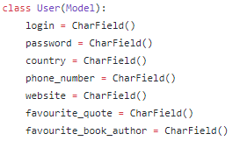

Описание реализации
database.py
Так как в проекте для работы с базой данных используется ORM Peewee нужно описать модели данных в отдельном файле.
class User -
class Message -
Также в этом файле реализованы функции проверки авторизации и добавление пользователей и сообщений в базу данных

Slide 8
ВОЗМОЖНОСТИ ДЛЯ ДОРАБОТКИ И РАЗВИТИЯ

Slide 9

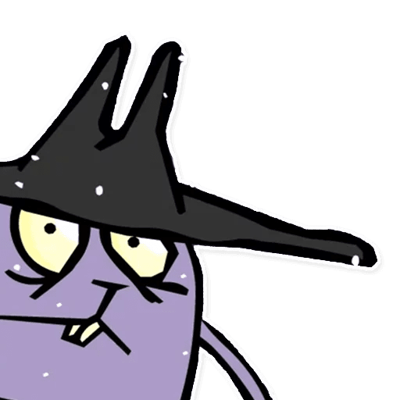
THANKS FOR YOUR ATTENTION!

